Slide 1

第11章 多媒体
11.1 画廊 Gallery
11.2 图像切换器 ImageSwitcher
11.3 图像查看器 CardView
11.4 铃声播放器 Ringtone
11.5 声音池 SoundPool
11.6 音频录播 AudioTrack, AudioRecord
11.7 视频视图 VideoView
11.8 媒体控制条 MediaController
11.9 自定义媒体控制条

Slide 2
相 册
介绍自定义相册的实现过程，首先说明使用画廊或循环视图如何实现简单相册；接着阐述使用图像切换器如何实现相册的左右滑动功能；然后分别介绍卡片视图与调色板的用法，并结合上述图像控件完成一个图片查看器——青青相册。
11.1.1 画廊Gallery
11.1.2 图像切换器ImageSwitcher
11.1.3 图片查看器——青青相册

Slide 3
11.1 画廊Gallery
在电脑上，通过查看一组图片的缩略图列表，很容易找到想要的图片。
在手机上可以使用相应的图像控件做出缩略图展示的相册效果。
画廊Gallery是专门用于展示图片列表的控件，左右滑动手势即可展示内嵌的图片列表，画面效果类似于一个平面万花筒。

Slide 4
如何使用画廊
下面是Gallery的常用方法说明。
setSpacing：设置图片之间的间隔大小。
setUnselectedAlpha：设置未选定图片的透明度。
setAdapter：设置画廊的适配器。
getSelectedItemId：获取当前选中的视图序号。
setSelection：设置当前选中第几个视图。
setOnItemClickListener：设置单项的点击监听器。

Slide 5
使用画廊的编码步骤
（1）首先在布局文件中放置一个框架布局FrameLayout，里面放一个画廊控件与一个图像视图控件，ImageView设置为充满整个屏幕，Gallery放在屏幕下方；
（2）然后监听Gallery控件的单项点击事件，当用户点击指定图片项时，使用ImageView控件填充该图片，也就是点小图看大图。
如果想用其他控件替换Gallery，可以考虑采取水平方向线性布局管理器的循环视图RecyclerView。

Slide 6

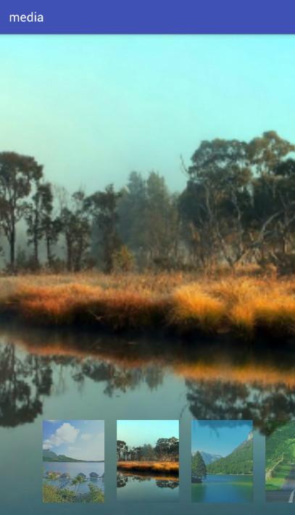
画廊的展示效果
画廊展示第一张图片
画廊展示第二张图片

Slide 7
public class GalleryActivity extends AppCompatActivity implements OnItemClickListener { private ImageView iv_gallery; // 声明一个用于展示大图的图像视图 private Gallery gl_gallery; // 声明一个画廊视图对象 // 画廊需要的图片资源编号数组 private int[] mImageRes = { R.drawable.scene1, R.drawable.scene2, R.drawable.scene3, R.drawable.scene4, R.drawable.scene5, R.drawable.scene6}; protected void onCreate(Bundle savedInstanceState) { super.onCreate(savedInstanceState); setContentView(R.layout.activity_gallery); // 从布局文件中获取名叫iv_gallery的图像视图 iv_gallery = findViewById(R.id.iv_gallery); // 给图像视图设置图片的资源编号 iv_gallery.setImageResource(mImageRes[0]); initGallery(); // 初始化画廊视图 } private void initGallery() { int dip_pad = Utils.dip2px(this, 20); // 从布局文件中获取名叫gl_gallery的画廊视图 gl_gallery = findViewById(R.id.gl_gallery); // 设置画廊的上下间距 gl_gallery.setPadding(0, dip_pad, 0, dip_pad); // 设置画廊视图各单项之间的空白距离 gl_gallery.setSpacing(dip_pad); // 设置画廊视图未选中部分的透明度 gl_gallery.setUnselectedAlpha(0.5f); // 给画廊视图设置画廊适配器 gl_gallery.setAdapter(new GalleryAdapter(this, mImageRes)); // 给画廊视图设置单项点击监听器 gl_gallery.setOnItemClickListener(this); } @Override public void onItemClick(AdapterView<?> parent, View view, int position, long id) { // 在图像视图上面展示大图 iv_gallery.setImageResource(mImageRes[position]); } }

Slide 8
<RelativeLayout xmlns:android="http://schemas.android.com/apk/res/android" android:layout_width="match_parent" android:layout_height="match_parent" > <ImageView android:id="@+id/iv_gallery" android:layout_width="match_parent" android:layout_height="match_parent" android:scaleType="fitXY" /> <Gallery android:id="@+id/gl_gallery" android:layout_width="match_parent" android:layout_height="wrap_content" android:layout_alignParentBottom="true" /> </RelativeLayout>
Gallery示例布局文件

Slide 9
11.2 图像切换器ImageSwitcher
图像切换器ImageSwitcher能够实现前后图片的切换动画，它继承自视图动画器ViewAnimator。
同样源于ViewAnimator的有下列3种切换器：
（1）图像切换器ImageSwitcher，用来承载前后两个图像的变换动画；
（2）文本切换器TextSwitcher，用来承载前后两个文本的变换动画。
（3）飞掠视图ViewFlipper，用来承载前后两个视图的变换动画。

Slide 10
如何使用图像切换器
下面介绍ImageSwitcher的常用方法。
setFactory：设置一个视图工厂。
setImageResource：设置当前图像的资源ID。
setImageDrawable：设置当前图像的图形对象。
setImageURI：设置当前图像的URI地址。
setInAnimation：设置后一个图像的进入动画。
setOutAnimation：设置前一个图像的退出动画。

Slide 11
使用图像切换器的编码步骤
（1）首先，对前后图片的切换动画可以事先设置好集合动画，通过setInAnimation和setOutAnimation方法完成动画调用；
（2）其次，根据手势的左滑和右滑触发图片切换操作，因此可通过检测左滑手势和右滑手势自动轮播图片。
注意：视图工厂由ViewFactory派生而来，需重写makeView方法返回工厂的具体视图。对于ImageSwitcher来说，工厂返回的是ImageView对象。

Slide 12


图像切换器的播放效果
图像切换刚刚开始的画面
图像切换即将结束的画面

Slide 13
<RelativeLayout xmlns:android="http://schemas.android.com/apk/res/android" android:layout_width="match_parent" android:layout_height="match_parent" > <ImageSwitcher android:id="@+id/is_switcher" android:layout_width="match_parent" android:layout_height="match_parent" /> <Gallery android:id="@+id/gl_switcher" android:layout_width="match_parent" android:layout_height="wrap_content" android:layout_alignParentBottom="true" /> </RelativeLayout>
ImageSwiter示例的布局文件，java代码见备注↓
Notes:
public class ImageSwitcherActivity extends AppCompatActivity implements OnTouchListener, OnItemClickListener, GestureCallback { private ImageSwitcher is_switcher; // 声明一个图像切换器对象 private Gallery gl_switcher; // 声明一个画廊视图对象 // 画廊需要的图片资源编号数组 private int[] mImageRes = { R.drawable.scene1, R.drawable.scene2, R.drawable.scene3, R.drawable.scene4, R.drawable.scene5, R.drawable.scene6}; private GestureDetector mGesture; // 声明一个手势检测器对象 @Override protected void onCreate(Bundle savedInstanceState) { super.onCreate(savedInstanceState); setContentView(R.layout.activity_image_switcher); initImageSwitcher(); // 初始化图像切换器 initGallery(); // 初始化画廊视图 } // 初始化图像切换器 private void initImageSwitcher() { // 从布局文件中获取名叫is_switcher的图像切换器 is_switcher = findViewById(R.id.is_switcher); // 设置图像切换器的视图工厂 is_switcher.setFactory(new ViewFactoryImpl()); // 给图像切换器设置图片的资源编号 is_switcher.setImageResource(mImageRes[0]); // 创建一个手势监听器 GestureTask gestureListener = new GestureTask(); // 创建一个手势检测器 mGesture = new GestureDetector(this, gestureListener); // 设置手势监听器的手势回调对象 gestureListener.setGestureCallback(this); // 给图像切换器设置触摸监听器 is_switcher.setOnTouchListener(this); } // 初始化画廊视图 private void initGallery() { int dip_pad = Utils.dip2px(this, 20); // 从布局文件中获取名叫gl_switcher的画廊视图 gl_switcher = findViewById(R.id.gl_switcher); gl_switcher.setPadding(0, dip_pad, 0, dip_pad); // 设置画廊视图各单项之间的空白距离 gl_switcher.setSpacing(dip_pad); // 设置画廊视图未选中部分的透明度 gl_switcher.setUnselectedAlpha(0.5f); // 给画廊视图设置画廊适配器 gl_switcher.setAdapter(new GalleryAdapter(this, mImageRes)); // 给画廊视图设置单项点击监听器 gl_switcher.setOnItemClickListener(this); } @Override public void onItemClick(AdapterView<?> parent, View view, int position, long id) { // 给图像切换器设置淡入动画 is_switcher.setInAnimation(AnimationUtils.loadAnimation(this, R.anim.fade_in)); // 给图像切换器设置淡出动画 is_switcher.setOutAnimation(AnimationUtils.loadAnimation(this, R.anim.fade_out)); // 给图像切换器设置图片的资源编号 is_switcher.setImageResource(mImageRes[position]); } // 定义一个视图工厂 public class ViewFactoryImpl implements ViewFactory { // 在补足视图时触发。图像切换器允许动态添加新视图，就要通过视图工厂生成新视图 public View makeView() { // 创建一个新的图像视图 ImageView iv = new ImageView(ImageSwitcherActivity.this); iv.setBackgroundColor(Color.WHITE); iv.setScaleType(ScaleType.FIT_XY); iv.setLayoutParams(new ImageSwitcher.LayoutParams( LayoutParams.MATCH_PARENT, LayoutParams.MATCH_PARENT)); return iv; } } // 在发生触摸事件时触发 public boolean onTouch(View v, MotionEvent event) { // 由手势检测器接管触摸事件 mGesture.onTouchEvent(event); return true; } // 在切换到下一页时触发 public void gotoNext() { // 给图像切换器设置向左淡入动画 is_switcher.setInAnimation(AnimationUtils.loadAnimation(this, R.anim.push_left_in)); // 给图像切换器设置向左淡出动画 is_switcher.setOutAnimation(AnimationUtils.loadAnimation(this, R.anim.push_left_out)); // 计算画廊视图段的下一项编号 int next_pos = (int) (gl_switcher.getSelectedItemId() + 1); if (next_pos >= mImageRes.length) { next_pos = 0; } // 给图像切换器设置图片的资源编号 is_switcher.setImageResource(mImageRes[next_pos]); // 设置画廊视图的选中项 gl_switcher.setSelection(next_pos); } // 在切换到上一页时触发 public void gotoPre() { // 给图像切换器设置向右淡入动画 is_switcher.setInAnimation(AnimationUtils.loadAnimation(this, R.anim.push_right_in)); // 给图像切换器设置向右淡出动画 is_switcher.setOutAnimation(AnimationUtils.loadAnimation(this, R.anim.push_right_out)); // 计算画廊视图的上一项编号 int pre_pos = (int) (gl_switcher.getSelectedItemId() - 1); if (pre_pos < 0) { pre_pos = mImageRes.length - 1; } // 给图像切换器设置图片的资源编号 is_switcher.setImageResource(mImageRes[pre_pos]); // 设置画廊视图的选中项 gl_switcher.setSelection(pre_pos); } }

Slide 14
11.3 图片查看器CardView
CardView拥有一个卡片式的圆角边框，边框外缘有一圈阴影，边框内缘有一圈空白。
CardView实际上是一个布局视图，继承自Framelayout，可以当作具有边框效果的特殊布局。
CardView的常用属性与方法的说明见下表。
CardView的属性名称 | CardView的设置方法 | 说明
cardBackgroundColor | setCardBackgroundColor | 设置卡片边框的背景颜色
cardCornerRadius | setRadius | 设置卡片边框的圆角半径
cardElevation | setCardElevation | 设置卡片边缘的阴影高程，即宽度
contentPadding | setContentPadding | 设置卡片边框的间隔

Slide 15
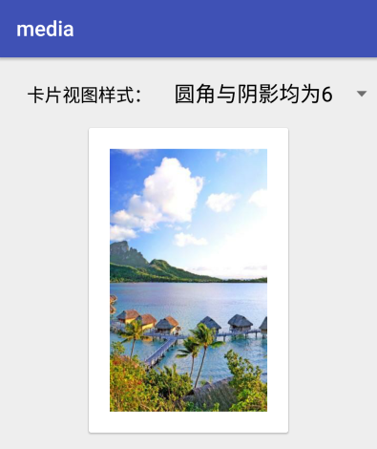
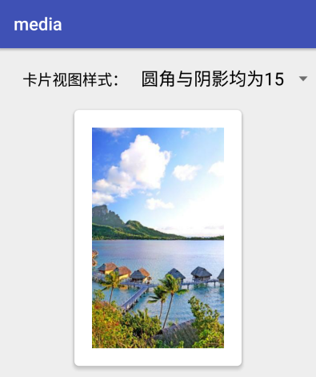
卡片视图的展示效果
阴影厚度为6的卡片视图
阴影厚度为15的卡片视图

Slide 16
<LinearLayout xmlns:android="http://schemas.android.com/apk/res/android" xmlns:app="http://schemas.android.com/apk/res-auto" android:layout_width="match_parent" android:layout_height="match_parent" android:orientation="vertical" android:padding="5dp" > <LinearLayout android:layout_width="match_parent" android:layout_height="wrap_content" android:orientation="horizontal" > <TextView android:layout_width="0dp" android:layout_height="wrap_content" android:layout_weight="2" android:gravity="right" android:text="卡片视图样式："/> <Spinner android:id="@+id/sp_card" android:layout_width="0dp" android:layout_height="wrap_content" android:layout_weight="3" android:spinnerMode="dialog" /> </LinearLayout> <android.support.v7.widget.CardView android:id="@+id/cv_card" android:layout_width="wrap_content" android:layout_height="wrap_content" android:layout_gravity="center_horizontal|top" app:cardCornerRadius="3dp" app:cardElevation="3dp" app:contentPadding="20dp" > <ImageView android:layout_width="wrap_content" android:layout_height="wrap_content" android:scaleType="fitCenter" android:src="@drawable/scene1" /> </android.support.v7.widget.CardView> </LinearLayout>

Slide 17
public class CardViewActivity extends AppCompatActivity { private CardView cv_card; // 声明一个卡片视图对象 @Override protected void onCreate(Bundle savedInstanceState) { super.onCreate(savedInstanceState); setContentView(R.layout.activity_card_view); // 从布局文件中获取名叫cv_card的卡片视图 cv_card = findViewById(R.id.cv_card); initCardSpinner(); // 初始化卡片类型下拉框 } // 初始化卡片类型下拉框 private void initCardSpinner() { ArrayAdapter<String> cardAdapter = new ArrayAdapter<String>(this, R.layout.item_select, cardArray); Spinner sp_card = findViewById(R.id.sp_card); sp_card.setPrompt("请选择卡片视图类型"); sp_card.setAdapter(cardAdapter); sp_card.setOnItemSelectedListener(new CardSelectedListener()); sp_card.setSelection(0); } private String[] cardArray = {"圆角与阴影均为3", "圆角与阴影均为6", "圆角与阴影均为10", "圆角与阴影均为15", "圆角与阴影均为20", "圆角与阴影均为30", "圆角与阴影均为50"}; private int[] radiusArray = {3, 6, 10, 15, 20, 30, 50}; class CardSelectedListener implements OnItemSelectedListener { public void onItemSelected(AdapterView<?> arg0, View arg1, int arg2, long arg3) { int interval = radiusArray[arg2]; // 设置卡片视图的圆角半径 cv_card.setRadius(interval); // 设置卡片视图的阴影长度 cv_card.setCardElevation(interval); MarginLayoutParams params = (MarginLayoutParams) cv_card.getLayoutParams(); params.setMargins(interval, interval, interval, interval); // 设置卡片视图的布局参数 cv_card.setLayoutParams(params); } public void onNothingSelected(AdapterView<?> arg0) {} } }

Slide 18
音频播放
介绍了音频播放的几种方式，首先说明了铃声工具的适用场合与简单用法；接着阐述了声音池的运用场景，它的优缺点，以及基本用法；然后说明了音轨的产生背景，以及如何进行音轨的录制和播放。
11.4 铃声Ringtone
11.5 声音池SoundPool
11.6 音轨录播AudioTrack

Slide 19
11.4 铃声Ringtone
MediaPlayer存在某些播音方面的不足之处，主要包括：
（1）MediaPlayer的初始化比较消耗资源，尤其是播放短小铃音时反应偏慢；
（2）一个MediaPlayer同时只能播放一个媒体文件，无法同时播放多个声音；
（3）MediaPlayer只能播放已经完成编码的音频文件，无法直接播放原始音频，也不能流式播放（即边录边播）；
对第一个问题来说，Android提供了铃声工具Ringtone处理铃音的播放。

Slide 20
如何使用Ringtone
铃声管理器支持的系统铃音类型取值说明见下表。
下面是Ringtone的常用方法说明：
play：开始播放铃声。
stop：停止播放铃声。
isPlaying：判断铃声是否正在播放。
RingtoneManager类的铃音类型 | 说明
TYPE_RINGTONE | 来电铃声
TYPE_NOTIFICATION | 通知铃声
TYPE_ALARM | 闹钟铃声

Slide 21
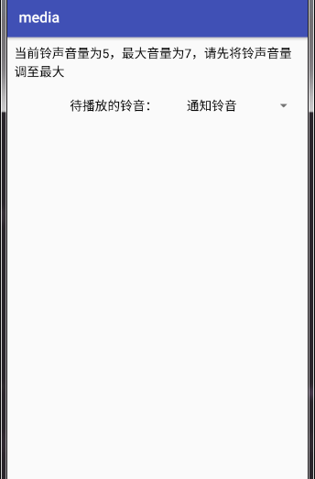
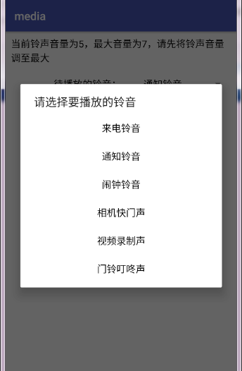

Slide 22
<LinearLayout xmlns:android="http://schemas.android.com/apk/res/android" android:layout_width="match_parent" android:layout_height="match_parent" android:orientation="vertical" android:padding="5dp" > <TextView android:id="@+id/tv_volume" android:layout_width="match_parent" android:layout_height="wrap_content" android:padding="5dp" android:textColor="@color/black" android:textSize="17sp" /> <LinearLayout android:layout_width="match_parent" android:layout_height="wrap_content" android:padding="5dp" android:orientation="horizontal" > <TextView android:layout_width="0dp" android:layout_height="wrap_content" android:layout_weight="1" android:gravity="right" android:text="待播放的铃音：" android:textColor="@color/black" android:textSize="17sp" /> <Spinner android:id="@+id/sp_ring" android:layout_width="0dp" android:layout_height="wrap_content" android:layout_weight="1" android:spinnerMode="dialog" /> </LinearLayout> </LinearLayout>
Ringtone示例的布局文件，
java代码见备注↓
Notes:
public class RingtoneActivity extends AppCompatActivity { private TextView tv_volume; private Ringtone mRingtone; // 声明一个铃声对象 private int RING_TYPE = AudioManager.STREAM_RING; // 音频流的铃声类型 @Override protected void onCreate(Bundle savedInstanceState) { super.onCreate(savedInstanceState); setContentView(R.layout.activity_ringtone); tv_volume = findViewById(R.id.tv_volume); initVolumeInfo(); // 初始化音量信息 initRingSpinner(); // 生成本App自带的铃音文件res/raw/ring.ogg的Uri实例 uriArray[uriArray.length - 1] = Uri.parse("android.resource://" + getPackageName() + "/" + R.raw.ring); } // 初始化音量信息 private void initVolumeInfo() { // 从系统服务中获取音频管理器 AudioManager audio = (AudioManager) getSystemService(Context.AUDIO_SERVICE); // 获取铃声的最大音量 int maxVolume = audio.getStreamMaxVolume(RING_TYPE); // 获取铃声的当前音量 int nowVolume = audio.getStreamVolume(RING_TYPE); String desc = String.format("当前铃声音量为%d，最大音量为%d，请先将铃声音量调至最大", nowVolume, maxVolume); tv_volume.setText(desc); } // 初始化铃声下拉框 private void initRingSpinner() { ArrayAdapter<String> ringAdapter = new ArrayAdapter<String>(this, R.layout.item_select, ringArray); Spinner sp_ring = findViewById(R.id.sp_ring); sp_ring.setPrompt("请选择要播放的铃音"); sp_ring.setAdapter(ringAdapter); sp_ring.setOnItemSelectedListener(new RingSelectedListener()); sp_ring.setSelection(0); } private String[] ringArray = {"来电铃音", "通知铃音", "闹钟铃音", "相机快门声", "视频录制声", "门铃叮咚声"}; private Uri[] uriArray = { RingtoneManager.getDefaultUri(RingtoneManager.TYPE_RINGTONE), // 来电铃音 RingtoneManager.getDefaultUri(RingtoneManager.TYPE_NOTIFICATION), // 通知铃音 RingtoneManager.getDefaultUri(RingtoneManager.TYPE_ALARM), // 闹钟铃音 Uri.parse("file:///system/media/audio/ui/camera_click.ogg"), // 相机快门声 Uri.parse("file:///system/media/audio/ui/VideoRecord.ogg"), // 视频录制声 null }; class RingSelectedListener implements OnItemSelectedListener { public void onItemSelected(AdapterView<?> arg0, View arg1, int arg2, long arg3) { if (mRingtone != null) { // 停止播放铃声 mRingtone.stop(); } // 从铃音文件的URI中获取铃声对象 mRingtone = RingtoneManager.getRingtone(RingtoneActivity.this, uriArray[arg2]); // 开始播放铃声 mRingtone.play(); } public void onNothingSelected(AdapterView<?> arg0) {} } @Override protected void onStop() { super.onStop(); // 停止播放铃声 mRingtone.stop(); } }

Slide 23
11.5 声音池SoundPool
对于MediaPlayer无法同时播放多个声音的问题，Android提供了声音池工具SoundPool，使用声音池即可对多个声音的播放进行调度。
使用SoundPool可以事先加载多个音频，在需要时再播放指定音频，这样有几个好处：
（1）资源占用量小，不像MediaPlayer那么耗资源；
（2）相对MediaPlayer来说，延迟时间非常小；
（3）可以同时播放多个音频，从而实现游戏过程中多个声音叠加的情景；

Slide 24
如何使用SoundPool
下面是SoundPool的常用方法说明：
构造函数：可设置最大音频个数、音频类型、音频质量。
load：加载指定的音频文件。
unload：卸载指定编号的音频。
play：播放指定编号的音频。
pause：暂停播放指定编号的音频。
resume：恢复播放指定编号的音频。
stop：停止播放指定编号的音频。
release：释放所有音频资源。
setOnLoadCompleteListener：设置音频加载完毕的监听器。

Slide 25
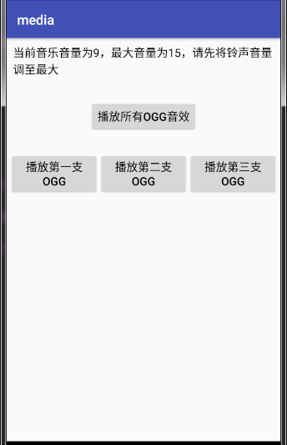
<LinearLayout xmlns:android="http://schemas.android.com/apk/res/android" android:layout_width="match_parent" android:layout_height="match_parent" android:orientation="vertical" android:padding="5dp" > <TextView android:id="@+id/tv_volume" android:layout_width="match_parent" android:layout_height="wrap_content" android:padding="5dp" android:textColor="@color/black" android:textSize="17sp" /> <Button android:id="@+id/btn_play_all" android:layout_width="wrap_content" android:layout_height="wrap_content" android:layout_gravity="center_horizontal" android:layout_marginTop="30dp" android:text="播放所有ogg音效" android:textColor="@color/black" android:textSize="17sp" /> <LinearLayout android:layout_width="match_parent" android:layout_height="match_parent" android:layout_marginTop="30dp" android:orientation="horizontal" > <Button android:id="@+id/btn_play_first" android:layout_width="0dp" android:layout_height="wrap_content" android:layout_weight="1" android:gravity="center" android:text="播放第一支ogg" android:textColor="@color/black" android:textSize="17sp" />
。。。。。。 </LinearLayout> </LinearLayout>
完整代码见备注
Notes:
<LinearLayout xmlns:android="http://schemas.android.com/apk/res/android" android:layout_width="match_parent" android:layout_height="match_parent" android:orientation="vertical" android:padding="5dp" > <TextView android:id="@+id/tv_volume" android:layout_width="match_parent" android:layout_height="wrap_content" android:padding="5dp" android:textColor="@color/black" android:textSize="17sp" /> <Button android:id="@+id/btn_play_all" android:layout_width="wrap_content" android:layout_height="wrap_content" android:layout_gravity="center_horizontal" android:layout_marginTop="30dp" android:text="播放所有ogg音效" android:textColor="@color/black" android:textSize="17sp" /> <LinearLayout android:layout_width="match_parent" android:layout_height="match_parent" android:layout_marginTop="30dp" android:orientation="horizontal" > <Button android:id="@+id/btn_play_first" android:layout_width="0dp" android:layout_height="wrap_content" android:layout_weight="1" android:gravity="center" android:text="播放第一支ogg" android:textColor="@color/black" android:textSize="17sp" /> <Button android:id="@+id/btn_play_second" android:layout_width="0dp" android:layout_height="wrap_content" android:layout_weight="1" android:gravity="center" android:text="播放第二支ogg" android:textColor="@color/black" android:textSize="17sp" /> <Button android:id="@+id/btn_play_third" android:layout_width="0dp" android:layout_height="wrap_content" android:layout_weight="1" android:gravity="center" android:text="播放第三支ogg" android:textColor="@color/black" android:textSize="17sp" /> </LinearLayout> </LinearLayout>

Slide 26
11.6 音轨录播AudioTrack
语音通话功能要求实时传输，但是MediaRecorder与MediaPlayer组合只能整句话都录完编码好了，才能传给对方去播放，这个实效性就太差了。
音频录制器AudioRecord与音轨播放器AudioTrack组合起来可用于实时音频处理，该组合的音频格式为原始的二进制音频数据，没有文件头和文件尾，故而可以实现边录边播的实时语音对话。

Slide 27
如何使用AudioRecord
下面是AudioRecord的录音方法说明：
getMinBufferSize：根据采样频率、声道配置、音频格式获得缓冲区大小。
构造函数：可设置录音来源、采样频率、声道配置、音频格式与缓冲区大小。
startRecording：开始录音。
read：从缓冲区中读取音频数据。
stop：停止录音。
release：停止录音并释放资源。
setNotificationMarkerPosition：设置需要通知的标记位置。
setPositionNotificationPeriod：设置需要通知的时间周期。
setRecordPositionUpdateListener：设置录制位置变化的监听器对象。

Slide 28
如何使用AudioTrack
下面是AudioTrack的播音方法说明：
getMinBufferSize：根据采样频率、声道配置、音频格式获得缓冲区大小。
构造函数：可设置音频类型、采样频率、声道配置、音频格式、播放模式与缓冲区大小。
play：开始播音。
write：把缓冲区的音频数据写入音轨。
stop：停止播音。
release：停止播音并释放资源。
setNotificationMarkerPosition：设置需要通知的标记位置。
setPositionNotificationPeriod：设置需要通知的时间周期。
setPlaybackPositionUpdateListener：设置播放位置变化的监听器对象。

Slide 29
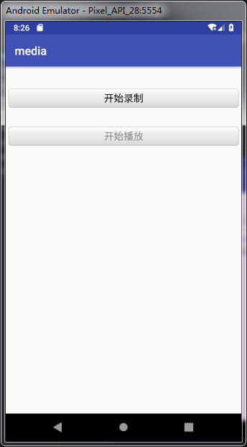
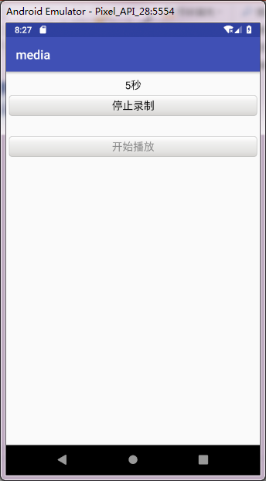
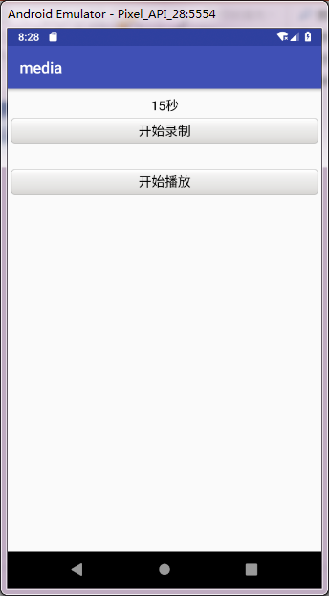
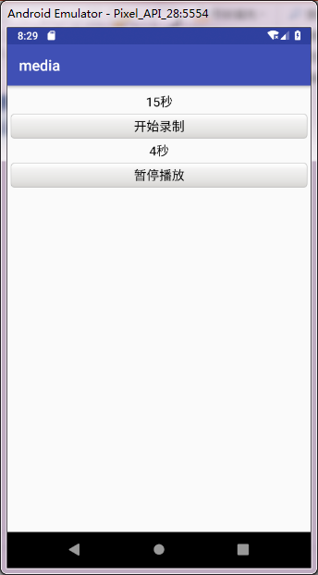
录制之前
正在录制
录制结束
正在播放

Slide 30
<LinearLayout xmlns:android="http://schemas.android.com/apk/res/android" android:layout_width="match_parent" android:layout_height="match_parent" android:orientation="vertical" android:padding="5dp" > <TextView android:id="@+id/tv_audio_record" android:layout_width="match_parent" android:layout_height="wrap_content" android:padding="5dp" android:gravity="center" android:textColor="@color/black" android:textSize="17sp" /> <CheckBox android:id="@+id/ck_audio_record" style="@style/SwitchButton" android:layout_width="match_parent" android:text="开始录制" android:checked="false" /> <TextView android:id="@+id/tv_audio_play" android:layout_width="match_parent" android:layout_height="wrap_content" android:padding="5dp" android:gravity="center" android:textColor="@color/black" android:textSize="17sp" /> <CheckBox android:id="@+id/ck_audio_play" style="@style/SwitchButton" android:layout_width="match_parent" android:enabled="false" android:text="开始播放" android:textColor="@color/dark_grey" /> </LinearLayout>
<style name="SwitchButton"> <item name="android:layout_width">wrap_content</item> <item name="android:layout_height">wrap_content</item> <item name="android:padding">5dp</item> <item name="android:gravity">center</item> <item name="android:background">@drawable/btn_nine_selector</item> <item name="android:button">@null</item> <item name="android:text"></item> <item name="android:textSize">17sp</item> <item name="android:textStyle">normal</item> <item name="android:textColor">@color/black</item> </style>
AudioTrack示例的布局文件，
java代码见备注↓
Notes:
public class AudioTrackActivity extends AppCompatActivity implements OnCheckedChangeListener, OnRecordListener, OnPlayListener { private static final String TAG = "AudioTrackActivity"; private int frequence = 8000; // 音轨的频率 // 只能取值CHANNEL_IN_STEREO或者CHANNEL_OUT_STEREO // 如果取值CHANNEL_OUT_DEFAULT，会报错“getMinBufferSize(): Invalid channel configuration.” // 如果取值CHANNEL_OUT_MONO，会报错“java.lang.IllegalArgumentException: Unsupported channel configuration.” private int channel = AudioFormat.CHANNEL_IN_STEREO; // 音轨的声道 // AudioRecord只能录制PCM格式 private int format = AudioFormat.ENCODING_PCM_16BIT; // 音轨的格式 private TextView tv_audio_record; private CheckBox ck_audio_record; private TextView tv_audio_play; private CheckBox ck_audio_play; private String mRecordPath; // 录制文件的保存路径 private AudioRecordTask mRecordTask; // 声明一个音轨录制线程对象 private AudioPlayTask mPlayTask; // 声明一个音轨播放线程对象 public void onCreate(Bundle savedInstanceState) { super.onCreate(savedInstanceState); setContentView(R.layout.activity_audio_track); tv_audio_record = findViewById(R.id.tv_audio_record); ck_audio_record = findViewById(R.id.ck_audio_record); ck_audio_record.setOnCheckedChangeListener(this); tv_audio_play = findViewById(R.id.tv_audio_play); ck_audio_play = findViewById(R.id.ck_audio_play); ck_audio_play.setOnCheckedChangeListener(this); } @Override public void onCheckedChanged(CompoundButton buttonView, boolean isChecked) { if (buttonView.getId() == R.id.ck_audio_record) { if (isChecked) { // 开始录制 // 生成音轨录制的声音文件路径 mRecordPath = MediaUtil.getRecordFilePath(this, "RecordAudio", ".pcm"); ck_audio_record.setText("停止录制"); // 创建一个音轨录制线程 mRecordTask = new AudioRecordTask(); // 设置音轨录制线程的录制事件监听器 mRecordTask.setOnRecordListener(this); // 执行音轨录制线程的事务处理 mRecordTask.execute(mRecordPath, "" + frequence, "" + channel, "" + format); } else { // 停止录制 ck_audio_record.setText("开始录制"); if (mRecordTask.getStatus() != AsyncTask.Status.FINISHED) { mRecordTask.cancel(false); // 音轨录制线程取消处理 } ck_audio_play.setEnabled(true); ck_audio_play.setTextColor(Color.BLACK); } } else if (buttonView.getId() == R.id.ck_audio_play) { if (isChecked) { // 开始播放 ck_audio_play.setText("暂停播放"); // 创建一个音轨播放线程 mPlayTask = new AudioPlayTask(); // 设置音轨播放线程的播放事件监听器 mPlayTask.setOnPlayListener(this); // 执行音轨播放线程的事务处理 mPlayTask.execute(mRecordPath, "" + frequence, "" + channel, "" + format); } else { // 停止播放 ck_audio_play.setText("开始播放"); if (mPlayTask.getStatus() != AsyncTask.Status.FINISHED) { mPlayTask.cancel(false); // 音轨播放线程取消处理 } } } } // 在录制完成时触发 public void onRecordFinish() { ck_audio_record.setChecked(false); } // 在录制进度更新时触发 public void onRecordUpdate(int duration) { tv_audio_record.setText(duration + "秒"); } // 在播放完成时触发 public void onPlayFinish() { ck_audio_play.setChecked(false); } // 在播放进度更新时触发 public void onPlayUpdate(int duration) { tv_audio_play.setText(duration + "秒"); } }

Slide 31
视频播放
介绍视频播放的相关技术，首先说明视频视图的工作原理，并结合拖动条实现简单的视频播放器；接着阐述媒体控制条的用法，以及媒体控制条与视频视图的两种绑定方式；最后演示了如何实现自定义样式的视频播放控制条。
11.7 视频视图VideoView
11.8 媒体控制条MediaController
11.9 自定义播放控制条

Slide 32
11.7 视频视图 VideoView
视频视图VideoView内部集成了SurfaceView和MediaPlayer，从而实现视频画面与视频操作的统一管理。
由于VideoView只是一个播放界面，本身不会显示进度条，因此实际开发中至少得给它配备一个拖动条SeekBar，一方面用来展示当前的播放进度，另一方面用来拖动播放位置。

Slide 33
如何使用VideoView
下面是VideoView的常用设置方法说明。
setVideoPath：设置视频文件的路径。
setMediaController：设置媒体控制条的对象。
setOnPreparedListener：设置预备播放监听器。
setOnCompletionListener：设置结束播放监听器。
setOnErrorListener：设置播放异常监听器。
setOnInfoListener：设置播放信息监听器。
requestFocus：请求获得焦点。

Slide 34
如何使用VideoView
下面是VideoView的常用播放方法说明。
start：开始播放视频。
pause：暂停播放视频。
resume：恢复播放视频。
suspend：结束播放并释放资源。
seekTo：拖动视频到指定进度开始播放。
getDuration：获得视频的总时长。
getCurrentPosition：获得当前的播放位置。
isPlaying：判断是否正在播放。
getBufferPercentage：获得已缓冲的比例。

Slide 35
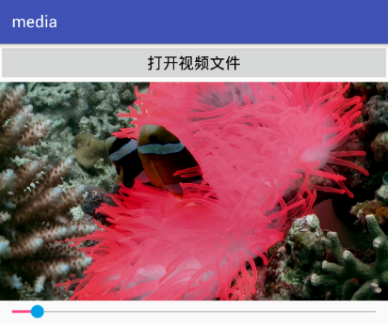
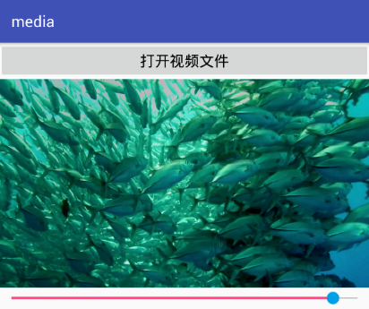
视频视图的播放效果
视频视图刚刚开始播放
视频视图即将结束播放

Slide 36
<LinearLayout xmlns:android="http://schemas.android.com/apk/res/android" android:layout_width="match_parent" android:layout_height="match_parent" android:orientation="vertical" > <Button android:id="@+id/btn_open" android:layout_width="match_parent" android:layout_height="wrap_content" android:gravity="center" android:text="打开视频文件" android:textColor="@color/black" android:textSize="17sp" /> <LinearLayout android:id="@+id/ll_play" android:layout_width="match_parent" android:layout_height="wrap_content" android:orientation="vertical" > <VideoView android:id="@+id/vv_content" android:layout_width="match_parent" android:layout_height="wrap_content" android:layout_gravity="center" /> <SeekBar android:id="@+id/sb_play" android:layout_width="match_parent" android:layout_height="wrap_content" android:max="100" android:thumb="@drawable/seekbar_point" /> </LinearLayout> </LinearLayout>
VideoView示例的布局文件，
java代码见备注↓
Notes:
package com.example.media; import java.util.Map; import com.aqi00.lib.dialog.FileSelectFragment; import com.aqi00.lib.dialog.FileSelectFragment.FileSelectCallbacks; import android.os.Bundle; import android.os.Handler; import android.support.v7.app.AppCompatActivity; import android.util.Log; import android.view.View; import android.view.View.OnClickListener; import android.widget.SeekBar; import android.widget.SeekBar.OnSeekBarChangeListener; import android.widget.VideoView; /** * Created by ouyangshen on 2017/12/4. */ public class VideoViewActivity extends AppCompatActivity implements OnClickListener, FileSelectCallbacks, OnSeekBarChangeListener { private static final String TAG = "VideoViewActivity"; private VideoView vv_play; // 声明一个视频视图对象 private SeekBar sb_play; // 声明一个拖动条对象 private Handler mHandler = new Handler(); // 声明一个处理器对象 @Override protected void onCreate(Bundle savedInstanceState) { super.onCreate(savedInstanceState); setContentView(R.layout.activity_video_view); findViewById(R.id.btn_open).setOnClickListener(this); // 从布局文件中获取名叫vv_content的视频视图 vv_play = findViewById(R.id.vv_content); // 从布局文件中获取名叫sb_play的拖动条 sb_play = findViewById(R.id.sb_play); // 设置拖动条的拖动变更监听器 sb_play.setOnSeekBarChangeListener(this); // 禁用拖动条 sb_play.setEnabled(false); } @Override public void onClick(View v) { if (v.getId() == R.id.btn_open) { String[] videoExs = new String[]{"mp4", "3gp", "mkv", "mov", "avi"}; // 打开文件选择对话框 FileSelectFragment.show(this, videoExs, null); } } // 点击文件选择对话框的确定按钮后触发 public void onConfirmSelect(String absolutePath, String fileName, Map<String, Object> map_param) { // 拼接文件的完整路径 String file_path = absolutePath + "/" + fileName; Log.d(TAG, "file_path=" + file_path); // 设置视频视图的视频路径 vv_play.setVideoPath(file_path); // 视频视图请求获得焦点 vv_play.requestFocus(); // 视频视图开始播放 vv_play.start(); // 启用拖动条 sb_play.setEnabled(true); // 立即启动进度刷新任务 mHandler.post(mRefresh); } // 检查文件是否合法时触发 public boolean isFileValid(String absolutePath, String fileName, Map<String, Object> map_param) { return true; } // 定义一个拖动条的进度刷新任务 private Runnable mRefresh = new Runnable() { @Override public void run() { // 通过播放时长与当前位置，计算视频已播放的百分比 int progress = 100 * vv_play.getCurrentPosition() / vv_play.getDuration(); // 设置拖动条的当前进度 sb_play.setProgress(progress); // 延迟500毫秒后再次启动进度刷新任务 mHandler.postDelayed(this, 500); } }; // 在进度变更时触发。第三个参数为true表示用户拖动，为false表示代码设置进度 public void onProgressChanged(SeekBar seekBar, int progress, boolean fromUser) {} // 在开始拖动进度时触发 public void onStartTrackingTouch(SeekBar seekBar) {} // 在停止拖动进度时触发 public void onStopTrackingTouch(SeekBar seekBar) { // 通过进度百分比与播放时长，计算视频当前的播放位置 int pos = seekBar.getProgress() * vv_play.getDuration() / 100; // 命令视频视图从指定位置开始播放 vv_play.seekTo(pos); } }

Slide 37
11.8 媒体控制条MediaController
MediaController支持下列基本的播放控制操作：
（1）显示当前的播放进度。
（2）拖动到指定位置播放。
（3）暂停播放与恢复播放。
（4）查看视频的总时长和已播放时长。
（5）对视频做快进或快退操作。

Slide 38
如何使用MediaController
下面是MediaController的常用方法说明。
setMediaPlayer：设置媒体播放器的对象。
setAnchorView：设置绑定的主视图。
show：显示媒体控制条。
hide：隐藏媒体控制条。
isShowing：判断媒体控制条是否正在显示。
setPrevNextListeners：设置前一个按钮与后一个按钮的点击监听器。
注意： setMediaPlayer和setAnchorView只能同时调用其中一个方法。

Slide 39
如何集成VideoView与MediaController
VideoView与MediaController的集成方式有两种：
1. 在布局文件中声明VideoView
视频视图对象的使用步骤不变，即：
1）先调用setVideoPath方法指定视频文件，
2）然后调用setMediaController方法指定控制条，
3）最后调用start方法开始播放。
2. 在代码中动态添加VideoView
视频视图对象需要在代码中构建并添加，其余使用步骤同上。

Slide 40
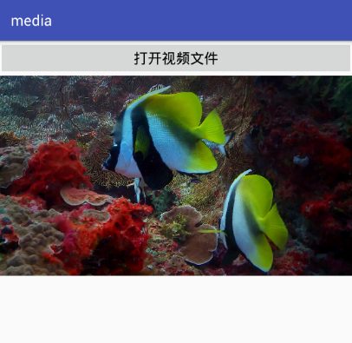
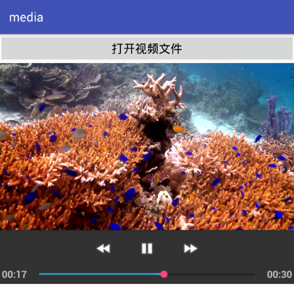
媒体控制条的播放效果
媒体控制条已隐藏
媒体控制条已弹出来

Slide 41
<LinearLayout xmlns:android="http://schemas.android.com/apk/res/android" android:layout_width="match_parent" android:layout_height="match_parent" android:orientation="vertical" > <Button android:id="@+id/btn_open" android:layout_width="match_parent" android:layout_height="wrap_content" android:gravity="center" android:text="打开视频文件" android:textColor="@color/black" android:textSize="17sp" /> <LinearLayout android:id="@+id/ll_play" android:layout_width="match_parent" android:layout_height="wrap_content" android:orientation="vertical" /> </LinearLayout>
MediaController示例的布局文件，
java代码见备注↓
Notes:
public class MediaControllerActivity extends AppCompatActivity implements OnClickListener, FileSelectCallbacks { private static final String TAG = "MediaControllerActivity"; private LinearLayout ll_play; // 声明一个用于视频播放的线性视图对象 @Override protected void onCreate(Bundle savedInstanceState) { super.onCreate(savedInstanceState); setContentView(R.layout.activity_media_controller); findViewById(R.id.btn_open).setOnClickListener(this); // 从布局文件中获取名叫ll_play的线性视图 ll_play = findViewById(R.id.ll_play); } @Override public void onClick(View v) { if (v.getId() == R.id.btn_open) { String[] videoExs = new String[]{"mp4", "3gp", "mkv", "mov", "avi"}; // 打开文件选择对话框 FileSelectFragment.show(this, videoExs, null); } } // 点击文件选择对话框的确定按钮后触发 public void onConfirmSelect(String absolutePath, String fileName, Map<String, Object> map_param) { // 拼接文件的完整路径 String file_path = absolutePath + "/" + fileName; Log.d(TAG, "file_path=" + file_path); // 创建一个视频视图 VideoView vv_content = new VideoView(this); // 设置视频视图的视频路径 vv_content.setVideoPath(file_path); // 视频视图请求获得焦点 vv_content.requestFocus(); // 创建一个媒体控制条 MediaController mc_play = new MediaController(this); // 给媒体控制条设置绑定的主视图（一般是视频视图） mc_play.setAnchorView(vv_content); // 保持屏幕常亮 mc_play.setKeepScreenOn(true); // 给视频视图设置相关联的媒体控制条 vv_content.setMediaController(mc_play); // 把视频视图添加到线性视图上 ll_play.addView(vv_content); // 视频视图开始播放 vv_content.start(); } // 检查文件是否合法时触发 public boolean isFileValid(String absolutePath, String fileName, Map<String, Object> map_param) { return true; } }

Slide 42
11.9 自定义播放控制条
MediaController只提供基本的播放控制，却无法进行其它个性化的定制，比如以下功能就不支持：
（1）控制条分上下两行，上面是控制按钮，下面是进度条，高度太宽了，有碍观瞻；
（2）按钮样式无法定制，且不能增加新按钮，也无法删除按钮；
（3）进度条与播放时间的样式也不能定制；

Slide 43
视频控制条的定制要求
自定义的视频控制条需要提供以下控件：
（1）一个播放按钮，点击按钮暂停播放，再点击恢复播放；
（2）一个拖动条，动态显示当前的播放进度，并允许把视频拖动到指定位置开始播放；
（3）两个文本控件，一个显示视频的总时长，另一个显示视频的已播放时长；

Slide 44
如何关联视频视图和视频控制条
视频控制条的难点在于如何跟VideoView同步当前的播放进度，解决办法如下。
（1）对于视频视图向控制条通知播放进度，可以设置定时器持续刷新播放进度；
（2）对于控制条向视频视图通知播放动作，可以监听播放按钮的点击事件，以及拖动条的拖动事件，并将事件处理结果传给VideoView。

Slide 45
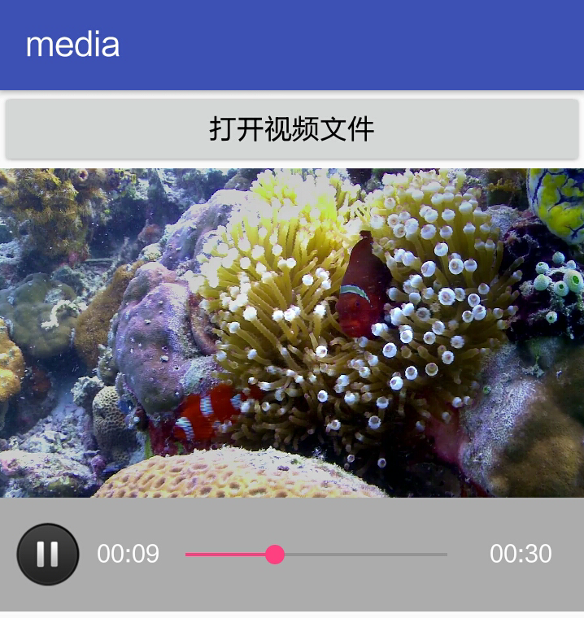
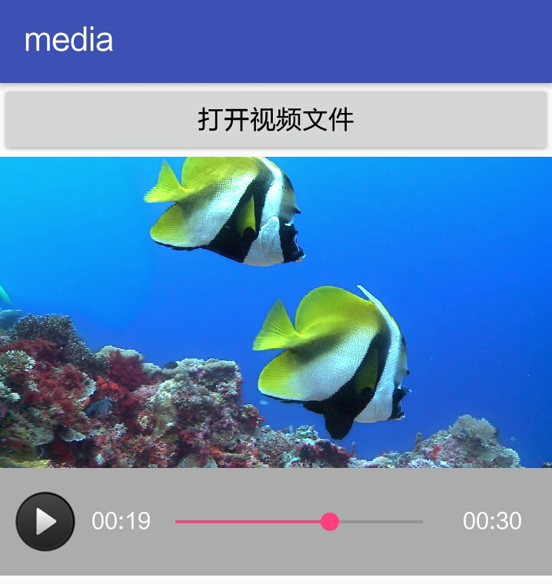
视频控制条的播放效果
正在播放时的视频画面
暂停播放时的视频画面

Slide 46
<LinearLayout xmlns:android="http://schemas.android.com/apk/res/android" android:layout_width="match_parent" android:layout_height="match_parent" android:orientation="vertical" > <Button android:id="@+id/btn_open" android:layout_width="match_parent" android:layout_height="wrap_content" android:gravity="center" android:text="打开视频文件" android:textColor="@color/black" android:textSize="17sp" /> <LinearLayout android:id="@+id/ll_play" android:layout_width="match_parent" android:layout_height="wrap_content" android:orientation="vertical" > <VideoView android:id="@+id/vv_content" android:layout_width="match_parent" android:layout_height="wrap_content" android:layout_gravity="center" /> </LinearLayout> </LinearLayout>
VideoController示例的布局文件，
java代码见备注↓
Notes:
public class VideoControllerActivity extends AppCompatActivity implements OnClickListener, FileSelectCallbacks { private static final String TAG = "VideoControllerActivity"; private VideoView vv_content; // 声明一个视频视图对象 @Override protected void onCreate(Bundle savedInstanceState) { super.onCreate(savedInstanceState); setContentView(R.layout.activity_video_controller); findViewById(R.id.btn_open).setOnClickListener(this); // 从布局文件中获取名叫vv_content的视频视图 vv_content = findViewById(R.id.vv_content); } @Override public void onClick(View v) { if (v.getId() == R.id.btn_open) { String[] videoExs = new String[]{"mp4", "3gp", "mkv", "mov", "avi"}; // 打开文件选择对话框 FileSelectFragment.show(this, videoExs, null); } } // 点击文件选择对话框的确定按钮后触发 public void onConfirmSelect(String absolutePath, String fileName, Map<String, Object> map_param) { // 拼接文件的完整路径 String file_path = absolutePath + "/" + fileName; Log.d(TAG, "file_path=" + file_path); // 设置视频视图的视频路径 vv_content.setVideoPath(file_path); // 视频视图请求获得焦点 vv_content.requestFocus(); // 创建一个媒体控制条 MediaController mc_play = new MediaController(this); // 给视频视图设置相关联的媒体控制条 vv_content.setMediaController(mc_play); // 给媒体控制条设置相关联的视频视图 mc_play.setMediaPlayer(vv_content); // 视频视图开始播放 vv_content.start(); } // 检查文件是否合法时触发 public boolean isFileValid(String absolutePath, String fileName, Map<String, Object> map_param) { return true; } }

Slide 47
11.10 实战项目：影视播放器——爱看剧场
既然视频类App的用户众多，如何让用户拥有良好的观影体验，这便是个值得深入探讨的课题，本实战项目即以通行的影视播放器为蓝本，论述“爱看剧场”的设计与实现。
11.10.1 设计思路
11.10.2 小知识：竖屏与横屏切换
12.10.3 代码示例

Slide 48
11.10.1 设计思路
与按键众多的电视遥控器相比，手机只有一个触摸屏，以及寥寥几个按键，无法满足视频的播控要求。
因而播放界面必须提供类似电脑播放器下方的控制条，方便用户随时进行播控操作。
但播放器顶部和底部的控制条，并不会一直显示在屏幕上，而是稍等片刻即自动消失。直到下次用户触摸屏幕之时，才会再次弹出播放控制条。

Slide 49
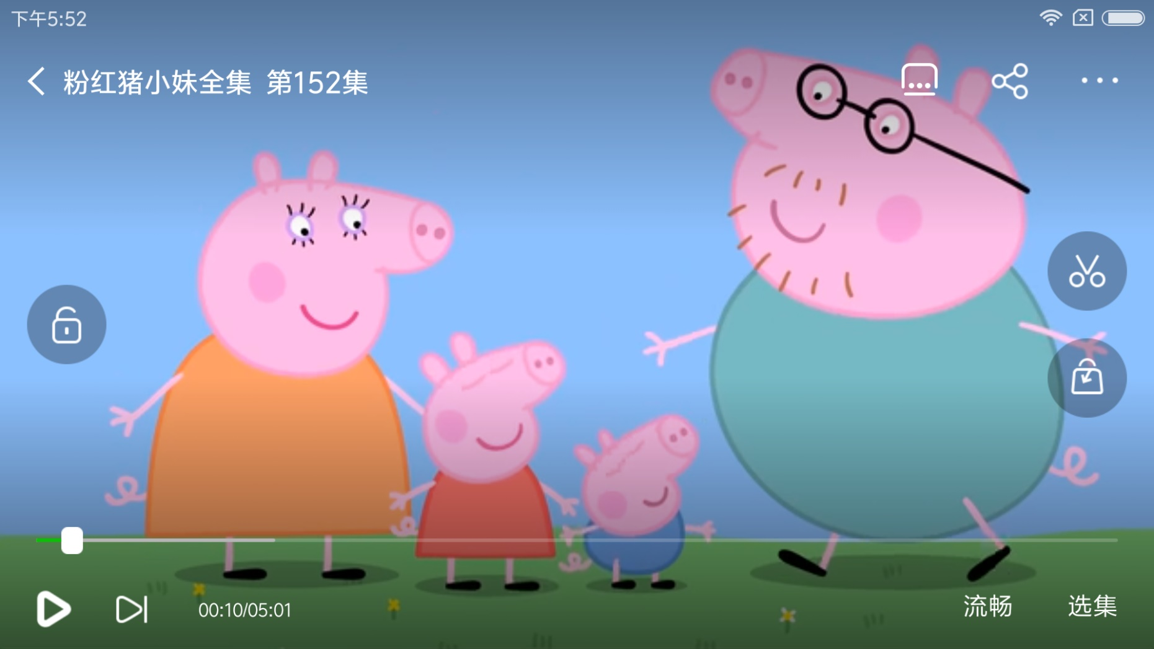
某影视App的全屏播放界面

Slide 50
影视播放器用到的控件与技术
视频视图VideoView：承载影视画面的显示区域。
媒体播放器MediaPlayer：播放音频和播放视频都要用到它。
视频控制条VideoController：自定义的控制条更好使。
触摸事件MotionEvent：需要支持通过手势拖动播放进度。
补间动画Animation：在控制条弹出和隐藏的时候，可叠加平移动画与灰度动画，看起来更加自然。
按键事件KeyEvent：按下手机的音量加减键可调节媒体音量。
音量对话框VolumeDialog：用户也可通过该对话框里的拖动条将音量一步调节到位。

Slide 51
11.10.2 小知识：竖屏与横屏切换
默认情况下，App每次切换屏幕都会重启Activity，即先执行活动页面的onDestroy方法，再执行活动页面的onCreate方法，这便导致正在播放的视频被中断返回了。
给activity节点增加属性android:configChanges，表示某些情况的屏幕变更不用重启活动页面，只需调用onConfigurationChanged方法重新设定显示方式。
故而只要给属性android:configChanges指定若干豁免情况，就能避免无谓的页面重启操作了。

Slide 52
屏幕变更豁免情况的取值
configChanges属性的取值 | 说明
touchscreen | 触摸屏发生改变，一般不会发生
keyboard | 键盘发生改变，例如使用了外部键盘
keyboardHidden | 软键盘弹出或隐藏
navigation | 导航发生改变，一般不会发生
screenLayout | 屏幕的显示发生改变，例如使用了外部显示器，或者在全屏和分屏之间切换
fontScale | 字体比例发生改变，例如在系统设置中调整默认字体
orientation | 屏幕方向发生改变
screenSize | 屏幕大小发生改变，比如在竖屏与横屏之间切换

Slide 53
11.10.3 代码示例
从VideoView的集成效果来看，它与主流的影视播放器相比，还欠缺了许多高级的播放功能，包括但不限于：
（1）播放器的视频画面不会自动全屏显示。
（2）播放器无法控制调大和调小音量。
（3）播放器不会自动设置标题和背景。
为了满足以上的高级功能，要求重写视频视图VideoView，主要是对视频画面做功能方面的增强。
本项目完整代码见lecture_11_code目录。

Slide 54
影视播放界面的改造方案
由视频视图VideoView派生出一个电影视图MovieView，并提供以下新增功能：
（1）重写尺寸测量方法onMeasure，实现自动全屏。
（2）重写触摸事件监听方法onTouch，用于弹出或关闭视频控制条。
（3）重写按键事件监听方法onKeyDown，用于调节音量的大小。
（4）补充新方法用于设置标题和背景。
（5）自动查找存储卡上已有的视频文件，并以列表形式展示。

Slide 55
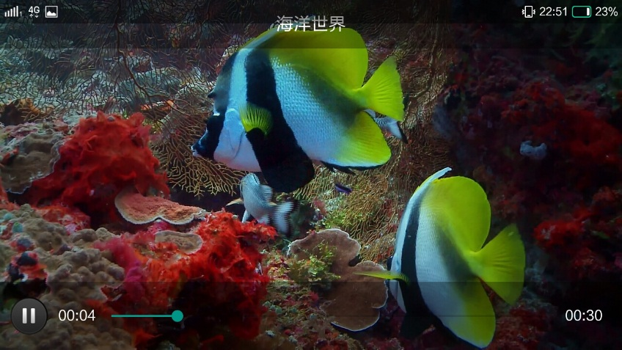
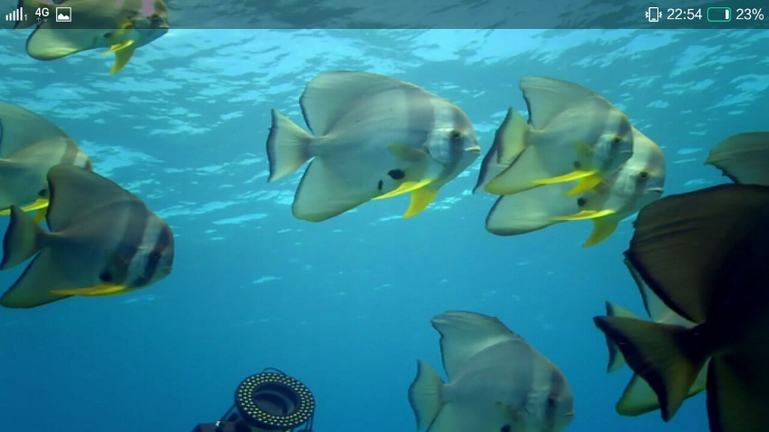
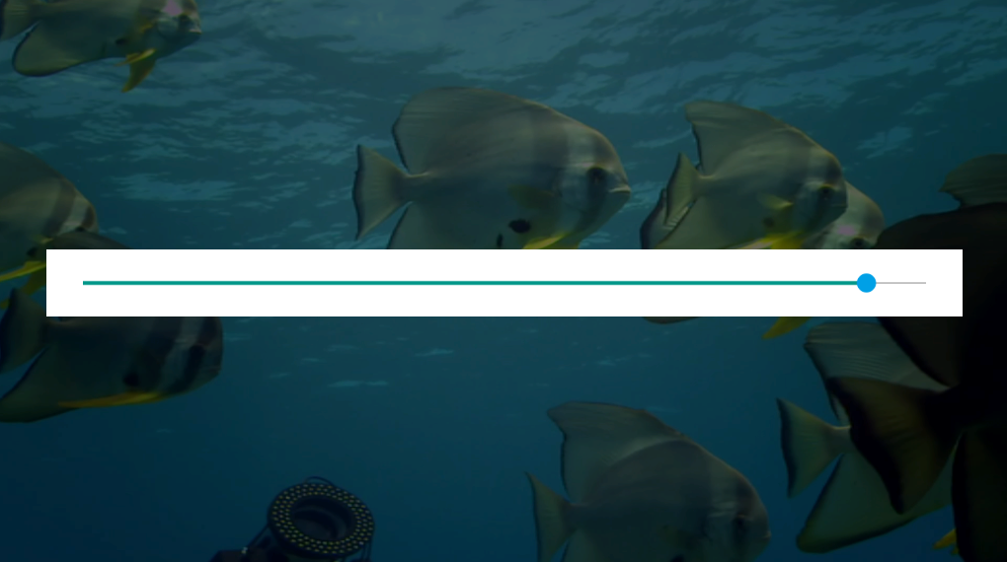
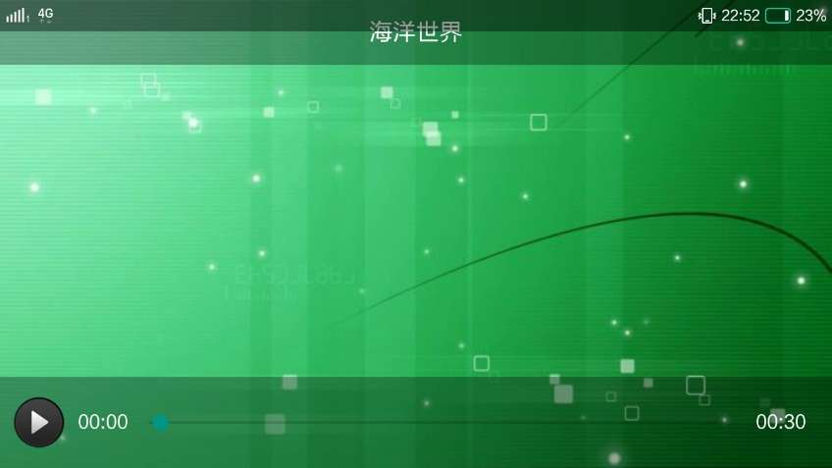
影视播放器的播放效果
爱看剧场开始播放
爱看剧场正在播放
爱看剧场调节音量
爱看剧场默认背景

Slide 56
Thank You

